Slide 1
Virksomhedens økonomistyring
Kapitel 3 – Det erhvervsøkonomiske marginalræsonnement som strukturmodel for økonomisk styring Kapitel 4 – Budgettering som styreform – virksomhedens budgetprocedure
Virksomhedens økonomistyring
© Michael Andersen og Carsten Rohde

Slide 2
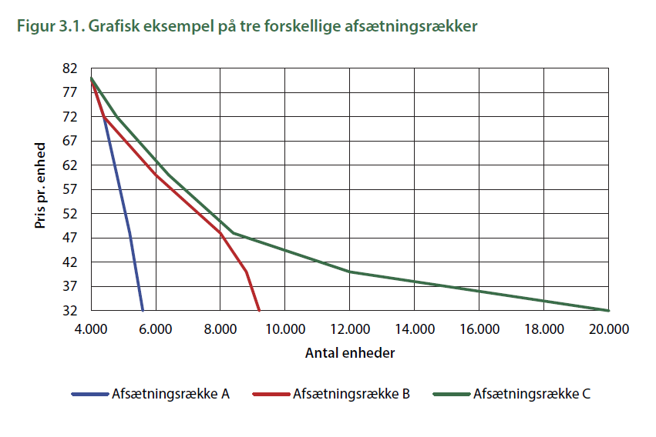
Virksomhedens økonomistyring
© Michael Andersen og Carsten Rohde

Slide 3
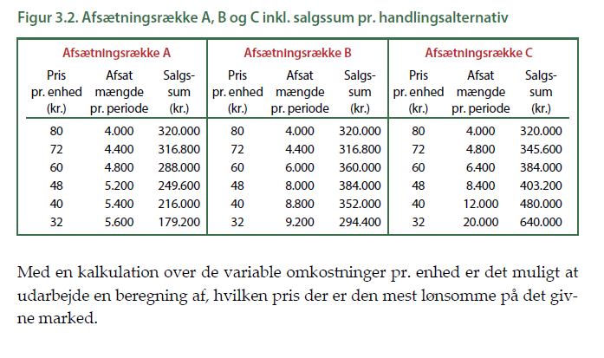
Virksomhedens økonomistyring
© Michael Andersen og Carsten Rohde

Slide 4
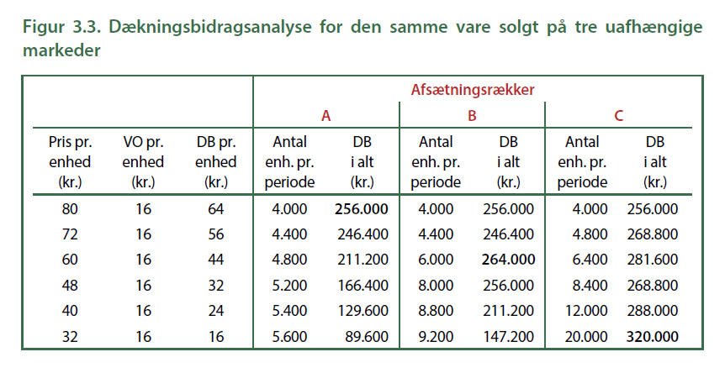
Virksomhedens økonomistyring
© Michael Andersen og Carsten Rohde

Slide 5
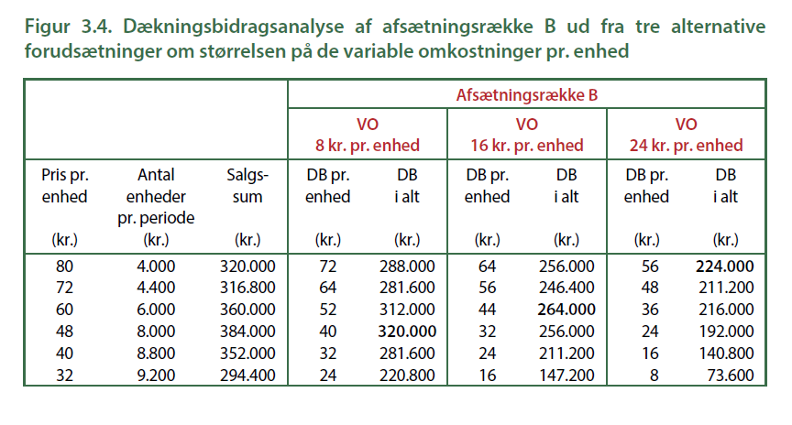
Virksomhedens økonomistyring
© Michael Andersen og Carsten Rohde

Slide 6
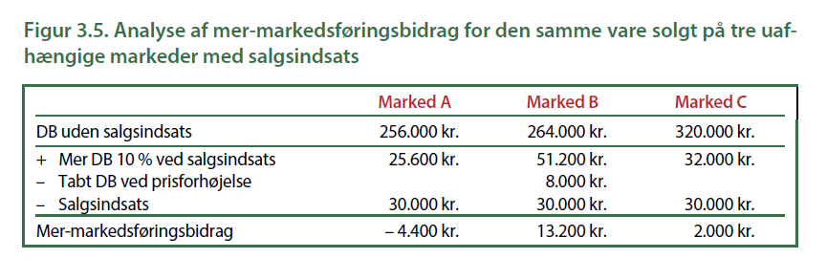
Virksomhedens økonomistyring
© Michael Andersen og Carsten Rohde

Slide 7
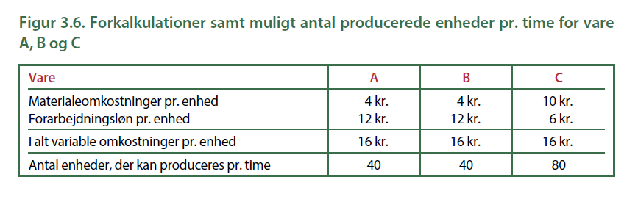
Virksomhedens økonomistyring
© Michael Andersen og Carsten Rohde

Slide 8
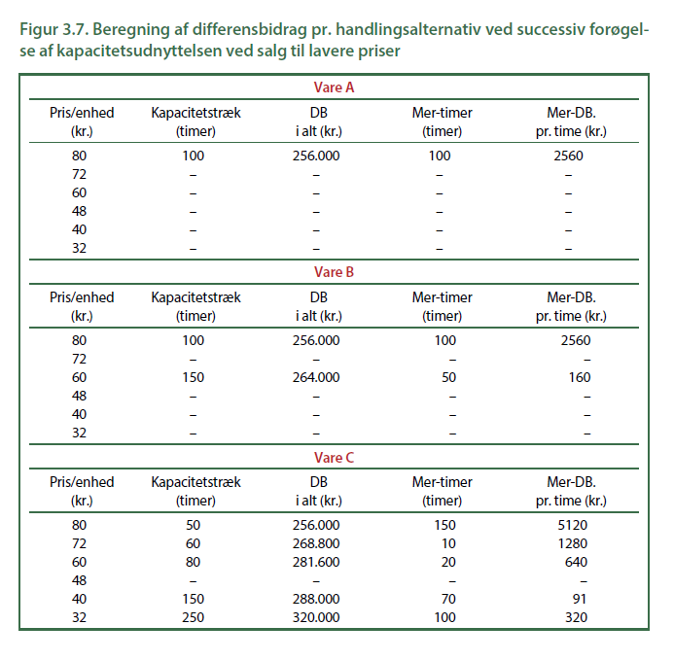
Virksomhedens økonomistyring
© Michael Andersen og Carsten Rohde

Slide 9
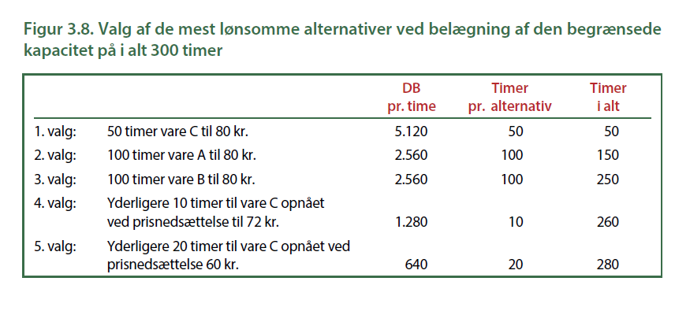
Virksomhedens økonomistyring
© Michael Andersen og Carsten Rohde

Slide 10
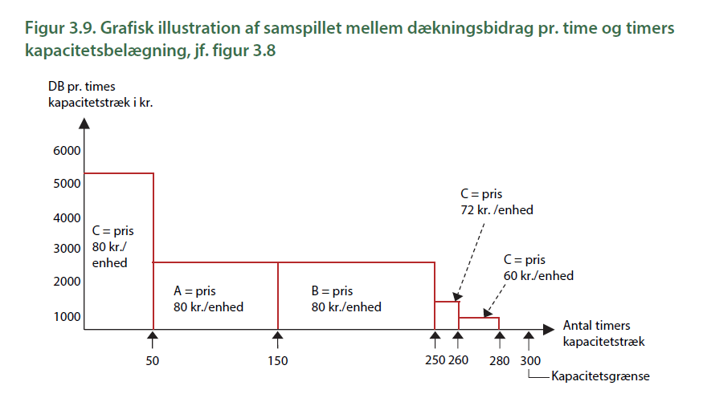
Virksomhedens økonomistyring
© Michael Andersen og Carsten Rohde

Slide 11
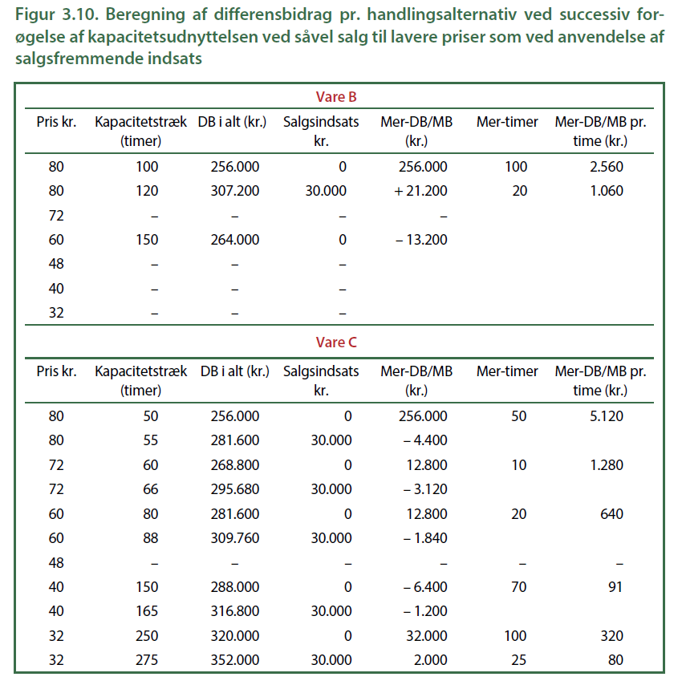
Virksomhedens økonomistyring
© Michael Andersen og Carsten Rohde

Slide 12
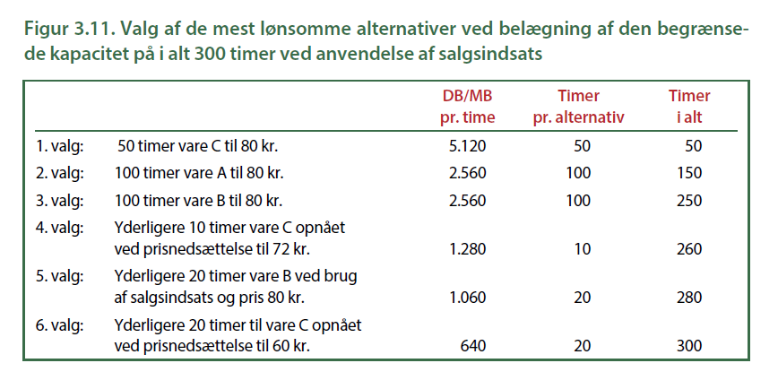
Virksomhedens økonomistyring
© Michael Andersen og Carsten Rohde

Slide 13
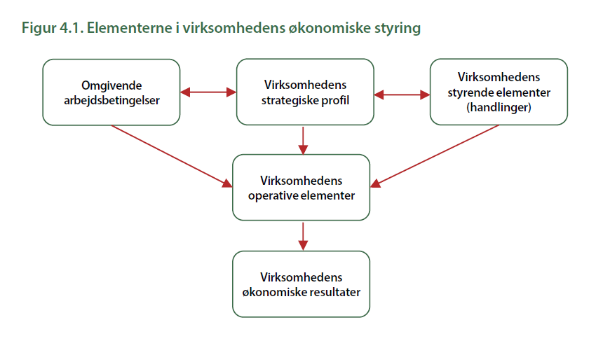
Virksomhedens økonomistyring
© Michael Andersen og Carsten Rohde

Slide 14
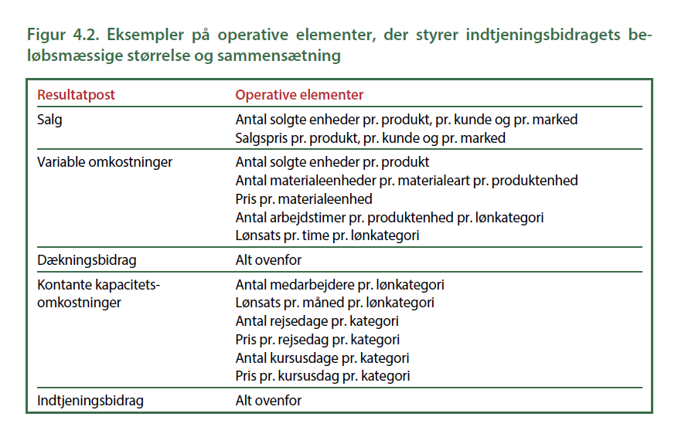
Virksomhedens økonomistyring
© Michael Andersen og Carsten Rohde

Slide 15
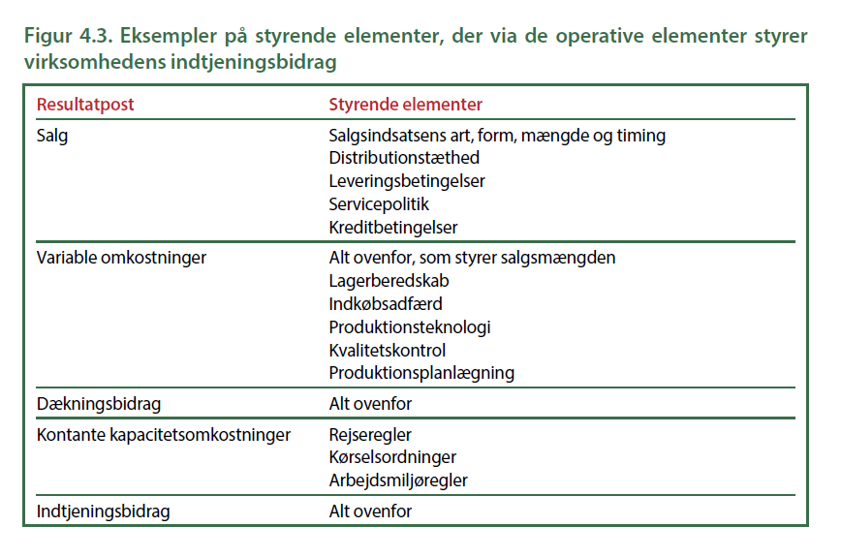
Virksomhedens økonomistyring
© Michael Andersen og Carsten Rohde

Slide 16
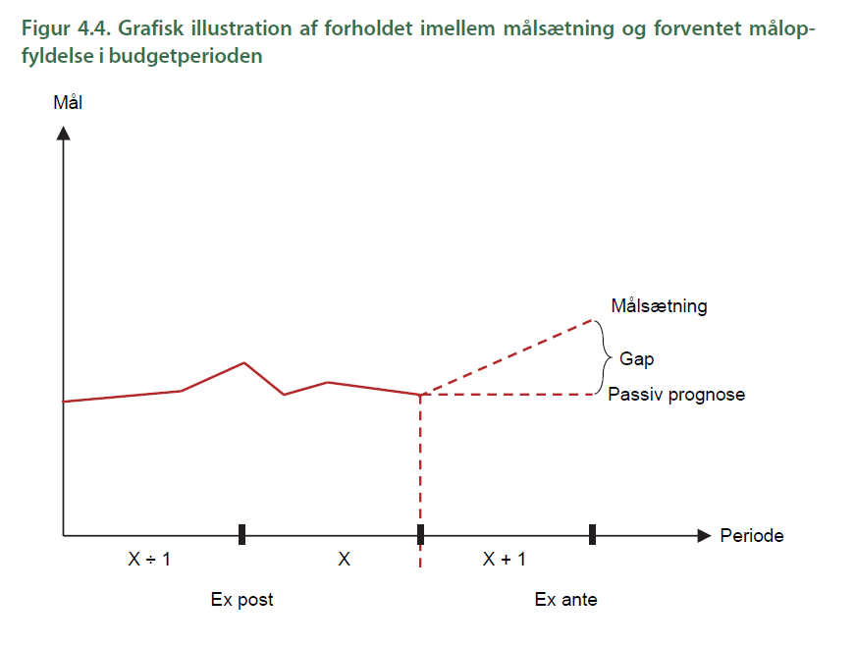
Virksomhedens økonomistyring
© Michael Andersen og Carsten Rohde

Slide 17
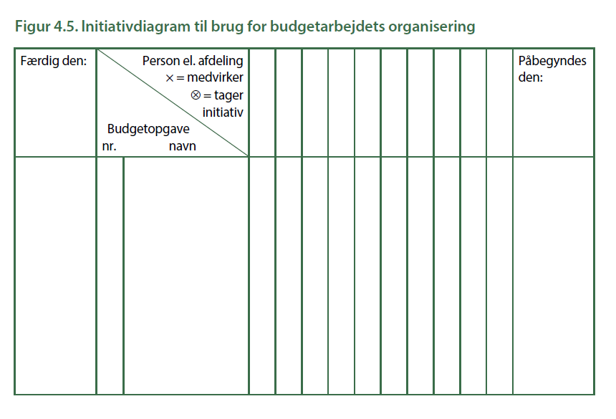
Virksomhedens økonomistyring
© Michael Andersen og Carsten Rohde

Slide 18
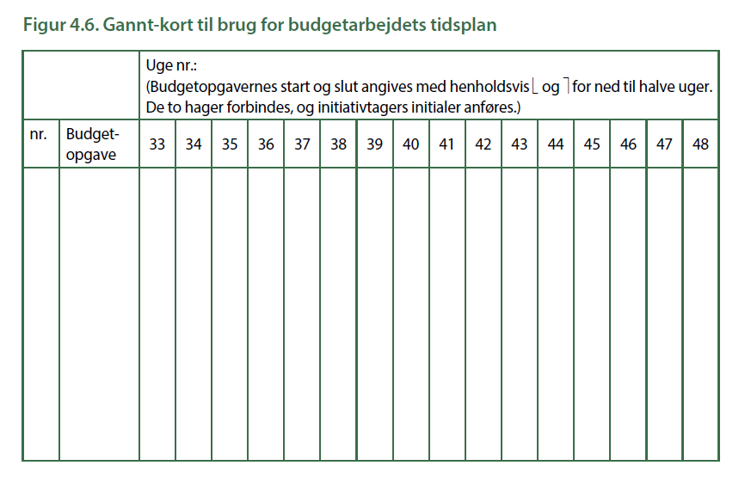
Virksomhedens økonomistyring
© Michael Andersen og Carsten Rohde

